Slide 1
ΝΕΟΠΛΑΣΜΑΤΑ ΟΙΣΟΦΑΓΟΥ & ΣΤΟΜΑΧΟΥ
ΣΤΑΥΡΟΣ ΣΟΥΓΙΟΥΛΤΖΗΣ
ΑΝΑΠΛΗΡΩΤΗΣ ΚΑΘΗΓΗΤΗΣ ΠΑΘΟΦΥΣΙΟΛΟΓΙΑΣ-ΓΑΣΤΡΕΝΤΕΡΟΛΟΓΙΑΣ
ΕΚΠΑ
ΓΝΑ ΛΑΪΚΟ

Slide 2
ΝΕΟΠΛΑΣΜΑΤΑ ΟΙΣΟΦΑΓΟΥ

Slide 3
ΟΓΚΟΙ ΟΙΣΟΦΑΓΟΥ
Καρκινώματα Οισοφάγου | Πλακώδες Ca οισοφάγου
 | Αδενοκαρκίνωμα οισοφάγου
Άλλα κακοήθη επιθηλιακά καρκινώματα | Μικροκυτταρικός καρκίνος
 | Μελάνωμα
Καλοήθεις όγκοι οισοφάγου | Θήλωμα
 | Αδένωμα
 | Ινώδης πολύποδας
Μη επιθηλιακοί κακοήθεις όγκοι οισοφάγου | Λέμφωμα
 | Σάρκωμα
 | Στρωματικός όγκος (GIST)
 | Μετάσταση
Καλοήθεις μη επιθηλιακοί όγκοι οισοφάγου | Λειομύωμα
 | Αμάρτωμα
 | Αιμαγγείωμα
 | Λίπωμα
 | Ινοαγγειακός πολύποδας

Slide 4
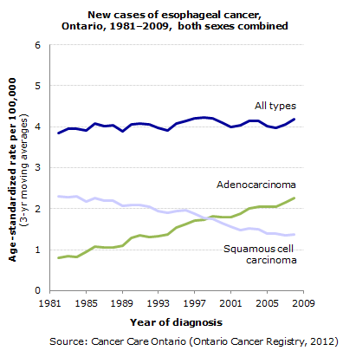
Επιδημιολογία Καρκίνου Οισοφάγου

Slide 5
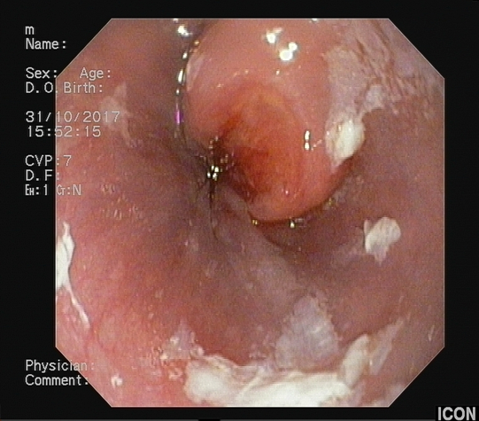
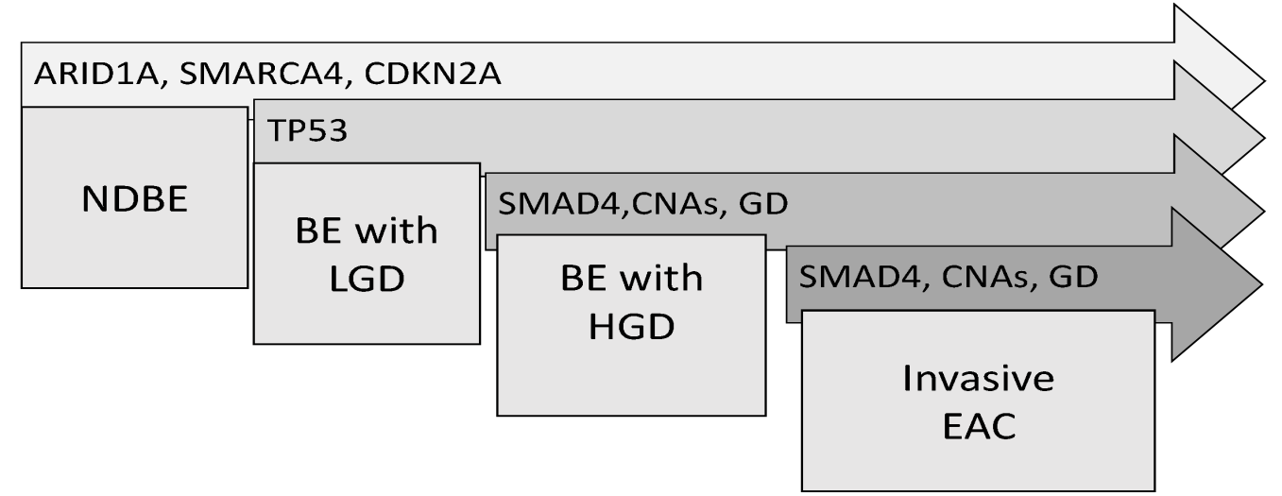
ΚΑΡΚΙΝΟΣ ΟΙΣΟΦΑΓΟΥ
ΠΛΑΚΩΔΕΣ:
  Αλκοόλ και κάπνισμα
  Τοξική δράση ακεταλδεΰδης και πολυκυκλικών υδρογονανθράκων
  Υπερπλασία-δυσπλασία βασικής στιβάδας
ΑΔΕΝΟΚΑΡΚΙΝΩΜΑ:
  Barrett

Slide 6
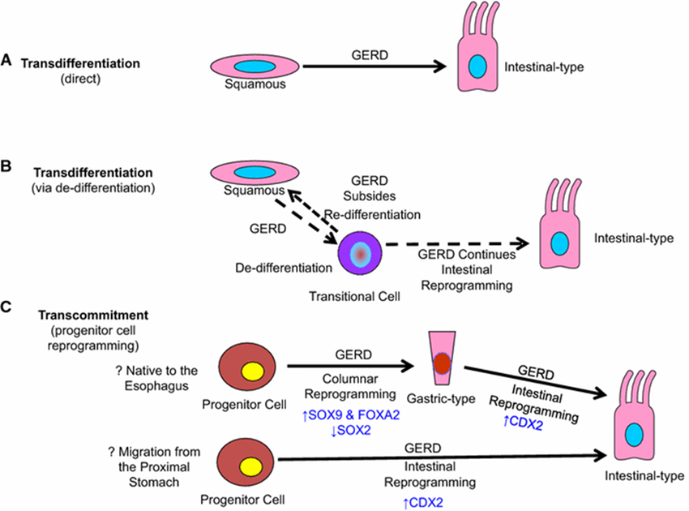
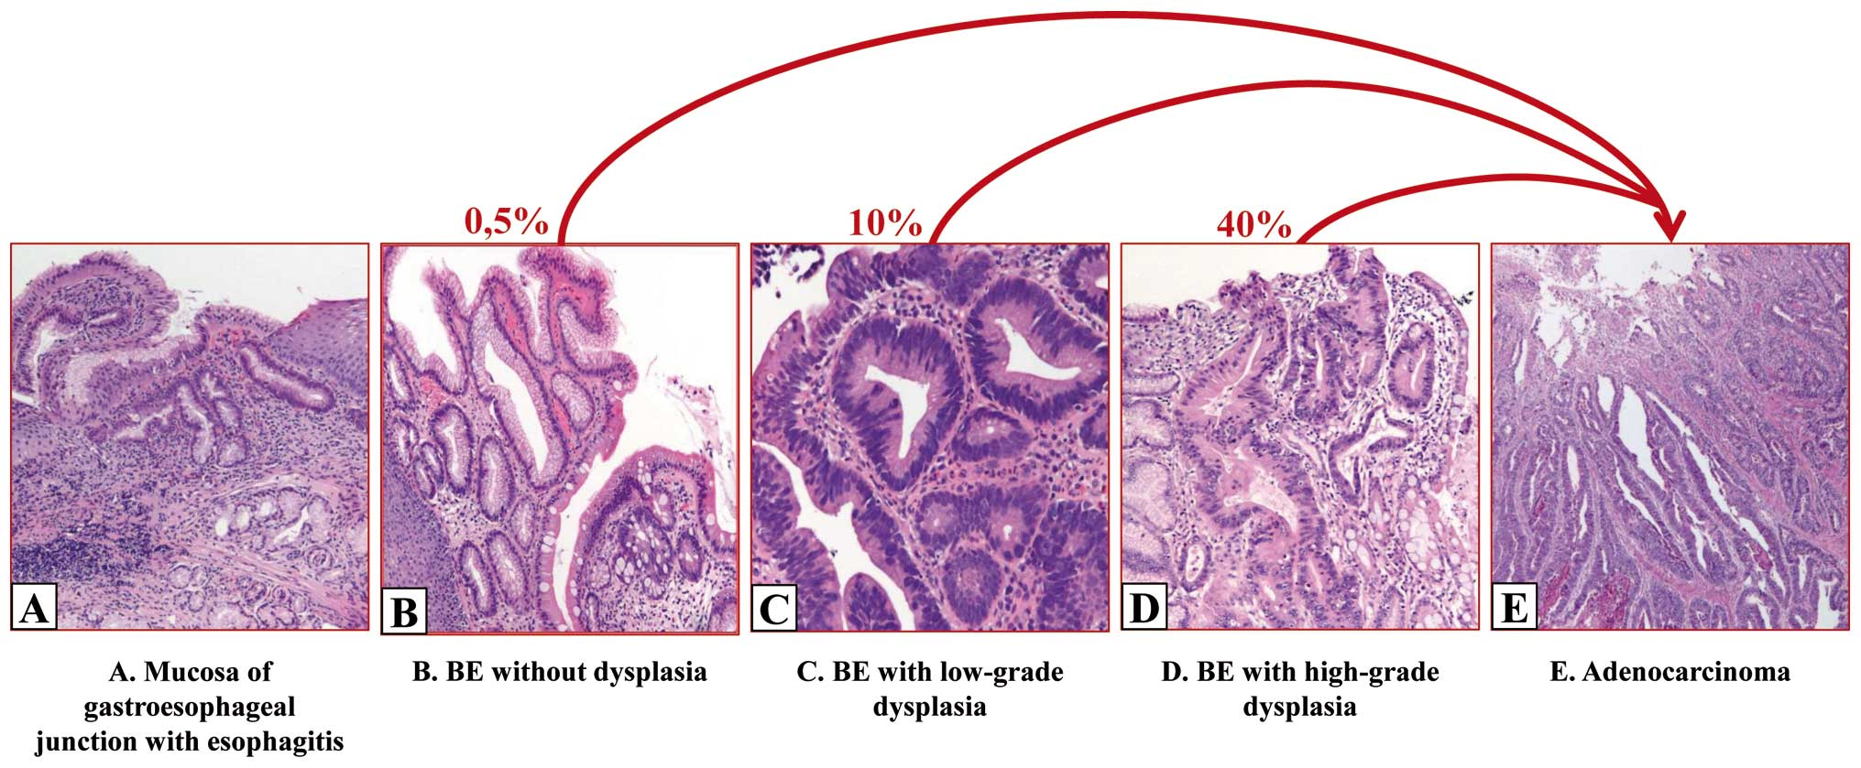
Παθοφυσιολογία Καρκίνου Οισοφάγου
Naini et al, Am J Surg Pathol, 2016

Slide 7
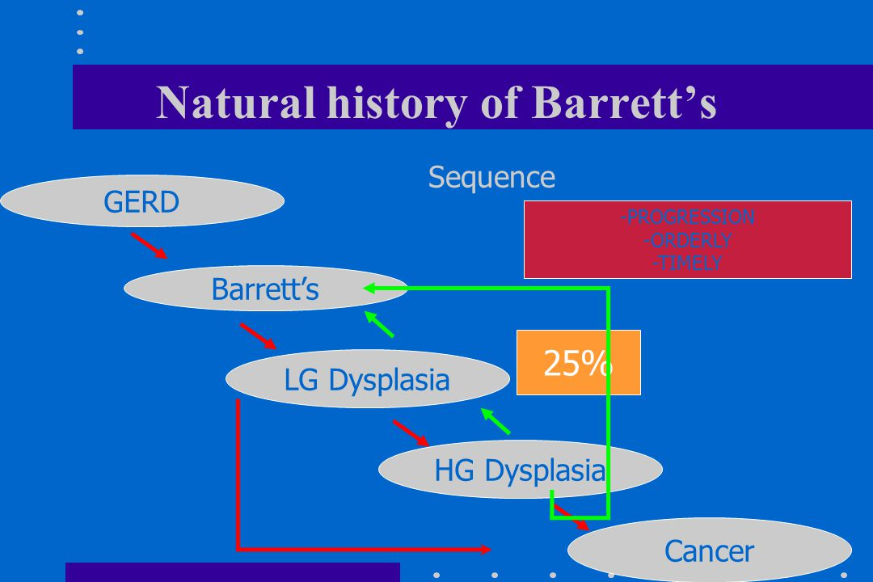

Slide 8
ΠΛΑΚΩΔΕΣ Ca ΟΙΣΟΦΑΓΟΥ-ΠΑΡΑΓΟΝΤΕΣ ΚΙΝΔΥΝΟΥ
Αλκοολ & κάπνισμα
Άρρεν
HPV
Plummer-Vinson syndrome
Αχαλασία
Τύλωση
Ανεπάρκεια Vit A, E, C
Νιτροζαμίνες
Κατάποση καυστικών ουσιών

Slide 9

Οισοφάγος Βarrett- Παράγοντες Κινδύνου
ΓΟΠΝ > 5 έτη
Ηλικία> 50 ετών
Άρρεν> Θήλυ
Κάπνισμα
Παχυσαρκία
Καυκάσια φυλή
Αλκοόλ?

Slide 10
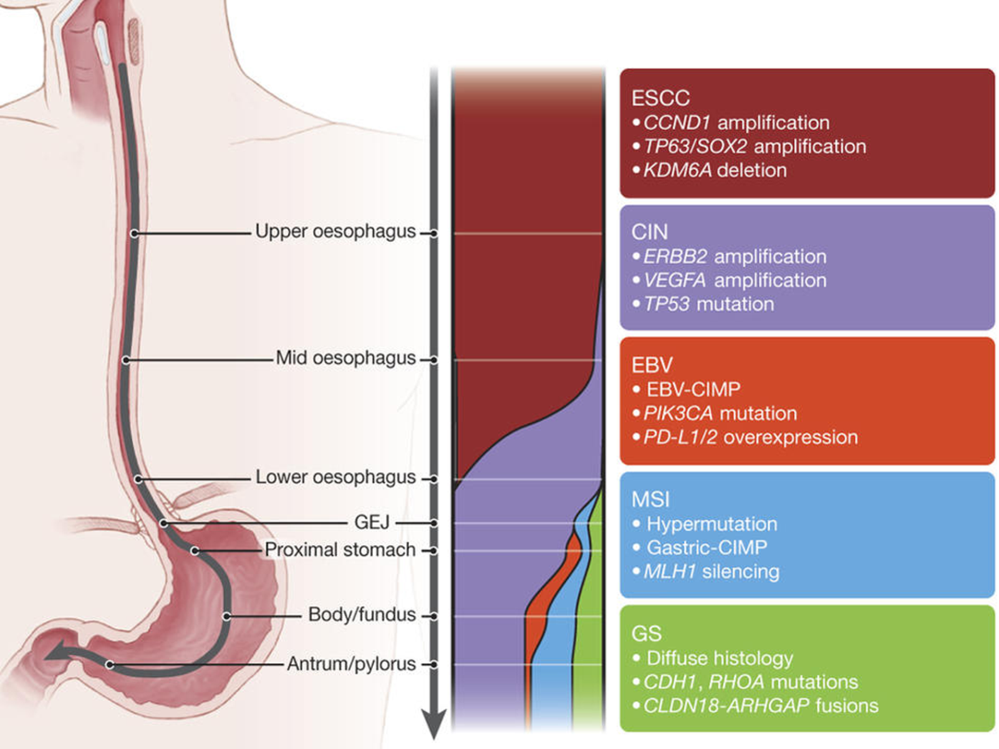
Καρκίνος Οισοφάγου και Μεταλλάξεις

Slide 11
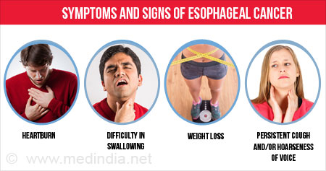
Καρκίνος οισοφάγου-Κλινική Εικόνα
Σε αρχικά στάδια ίσως ασυμπτωματικοί
Προοδευτική δυσφαγία
  Αρχικά στερεά (εύρος αυλού 13mm)
  Εν συνεχεία στα υγρά
  Οδυνοφαγία κυρίως σε εξέλκωση
Απώλεια ΣΒ
Βήχας
Αναγωγές
Θωρακαλγία με αντανάκλαση στην ράχη
Βράγχος φωνής

Slide 12
Διάγνωση
Εργαστηριακός έλεγχος
Γαστροσκόπηση
Ακτινογραφία
Βαριούχο γεύμα
Αξονική
Ενδοσκοπικό υπερηχογράφημα

Slide 13
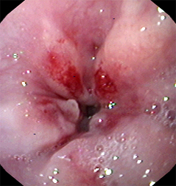
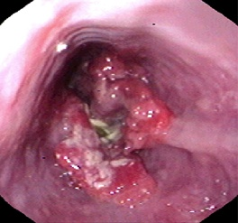
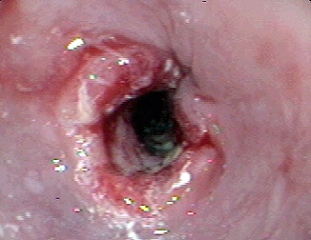
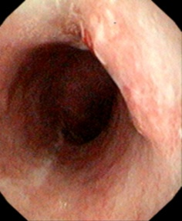
Ενδοσκόπηση
Μάζα, στένωση, εξέλκωση ή ήπια υπέγερση βλεννογόνου
Σε υποψία πλακώδους : lugol
Σε υποψία αδενοκαρκινώματος: methylene blue, acetic acid, indigo carmine
NBI

Slide 14
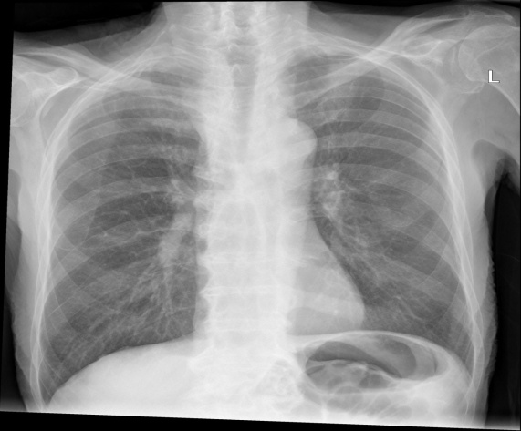
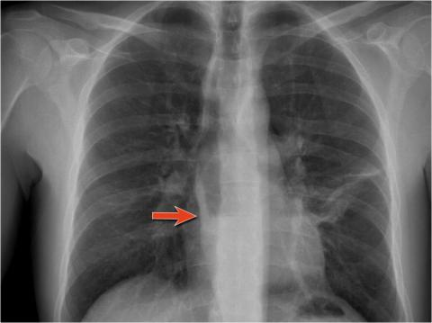
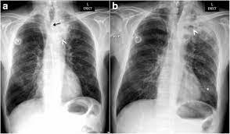
Ακτινογραφία
Πνευμονία εξ εισροφήσεως
Διάταση οισοφάγου-υδραερικό επίπεδο
Πνευμονικές μεταστάσεις
Πλευριτικές συλλογές
Συρίγγια

Slide 15
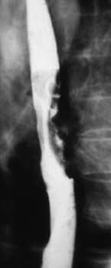
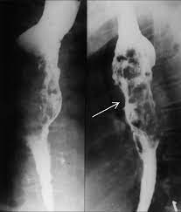
Βαριούχο γεύμα
Πολυποειδής μάζα
Εξέλκωση
Στένωση
Μάζα

Slide 16
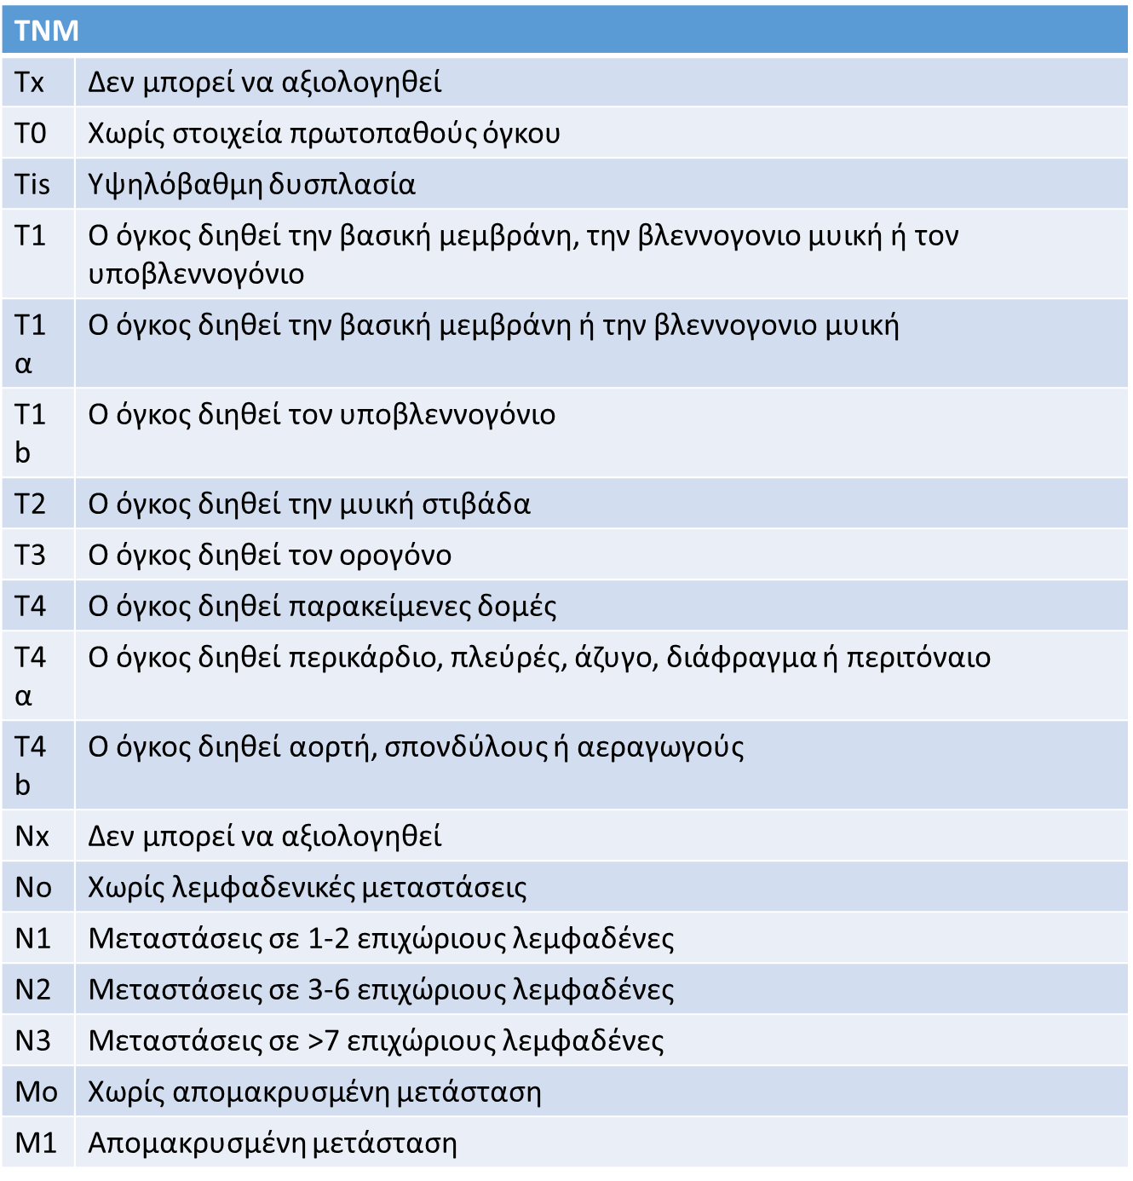
Σταδιοποίηση

Slide 17
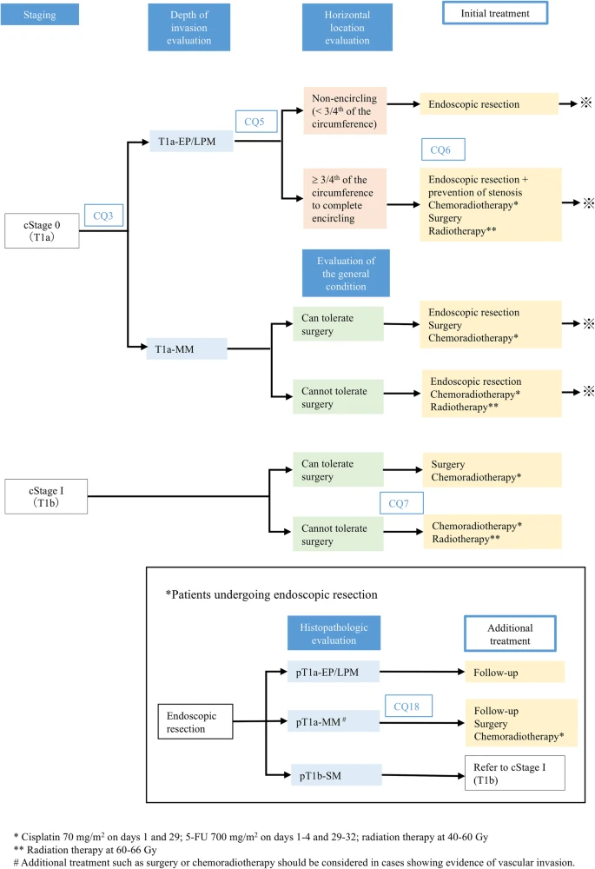
Θεραπεία
Χειρουργείο:
  Οισοφαγεκτομή Ivor Lewis ή McKeown
  Οισοφαγεκτομή μόνο σε Τ1α, Τ1b, T2
  Οισοφαγεκτομή συνδυαστικά με άλλη ογκολογική θεραπεία σε Τ1-Τ4α
  Νοσηρότητα 40-50%
  Θνητότητα 3-13%
Ενδοσκόπηση:
  Θεραπεία σε Τ1α ή παρηγορητικά
  EMR: Τ1α, <15mm
  ΕSD: Τ1, υπερτερεί της ΕΜR
  Ablation: RFA ή φωτοδυναμικη
  Τοποθέτηση stent: παρηγορητικά
ΧΜΘ-ΑΚΘ-Ανοσοθεραπεία

Slide 18
Αχαλασία και Οισοφαγικός Καρκίνος
ΑΧΑΛΑΣΙΑ
ΕΝΔΟΣΚΟΠΙΚΗ ΕΠΙΤΗΡΗΣΗ ΜΕΤΑ ΤΗΝ 10ΕΤΙΑ???????
Torres-Aguilera, Clin Exp Gastroenterol, 2018

Slide 19
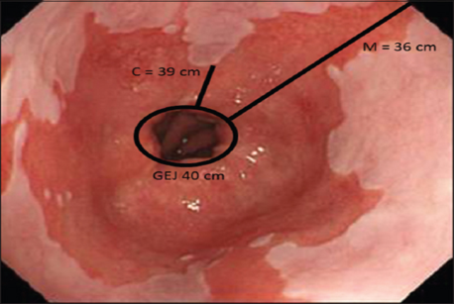
Ενδοσκοπική Επιτήρηση Οισοφάγου Barrett
Επίπεδος κυλινδρικός βλεννογόνος
Συστηματικές βιοψίες
Μη δυσπλαστικό Barrett
Ακαθόριστη δυσπλασία
Χαμηλόβαθμη δυσπλασία
Υψηλόβαθμη δυσπλασία
Τ1α
Γαστροσκόπηση + βιοψίες σε 3-5 έτη
PPI και επανάληψη γαστροσκόπησης
Ενδοσκοπική αντιμέτωπιση
Ενδοσκοπική αντιμέτωπιση
Ενδοσκοπική αντιμέτωπιση
επιβεβαίωση
άλλο αποτέλεσμα
Γαστροσκόπηση + βιοψίες σε 1 έτος
Αναλόγως νέας ιστολογικής
Weusten, Endoscopy, 2017

Slide 20
Αποτελέσματα επιτήρησης Barrett
Η ενδοσκοπική επιτήρηση σχετίζεται με:
      Ανίχνευση πρώιμου οισοφαγικού καρκίνου
      Μικρή αύξηση επιβίωσης
  *Αναμένονται αποτελέσματα μεγαλύτερων μελετών σε εξέλιξη
Codipilly, Gastroenterology, 2018

Slide 21
Επιτήρηση σε Γενετικά Σύνδρομα Καρκίνου Οισοφάγου
ΣΥΝΔΡΟΜΟ | ΓΕΝΕΤΙΚΗ ΒΛΑΒΗ | ΠΡΟΤΥΠΟ ΚΛΗΡΟΝΟΜΙΚΟΤΗΤΑΣ | ΣΥΣΤΑΣΗ ΕΠΙΤΗΡΗΣΗΣ
Τύλωση και Howel-Evans syndrome | RHBDF2 | AE | Οισοφαγοσκόπηση μετά την ηλικία των 20 ετών
Οικογενής Οισοφάγος Barrett | ?????? | AE | Διερεύνηση οικογενειακού ιστορικού σε ασθενής με ΓΟΠΝ >40 ετών
Bloom syndrome | BLM/RECQL3 | AY | Διερεύνηση για ΓΟΠΝ με ή χωρίς ενδοσκόπηση μετά την ηλικία των 20 ετών
Αναιμία Fanconi | FANCD1, BRCA2, FANCN | AE | Ίσως απαιτείται ενδοσκοπική επιτήρηση
NCCN, 2019

Slide 22
ΝΕΟΠΛΑΣΜΑΤΑ ΣΤΟΜΑΧΟΥ

Slide 23
ΟΓΚΟΙ ΣΤΟΜΑΧΟΥ
Καρκινώματα στομάχου | Εντερικού τύπου
 | Διαχύτου τύπου
Καλοήθεις όγκοι στομάχου | Λίπωμα
 | Έκτοπος παγκρεατικός ιστός
 | Ξανθέλασμα
 | Κυστικοί πολύποδες αδένων θόλου
Μη επιθηλιακοί κακοήθεις όγκοι στομάχου | Λέμφωμα
 | Σάρκωμα
 | Στρωματικός όγκος (GIST)
 | Μετάσταση
 | Νευροενδοκρινείς

Slide 24
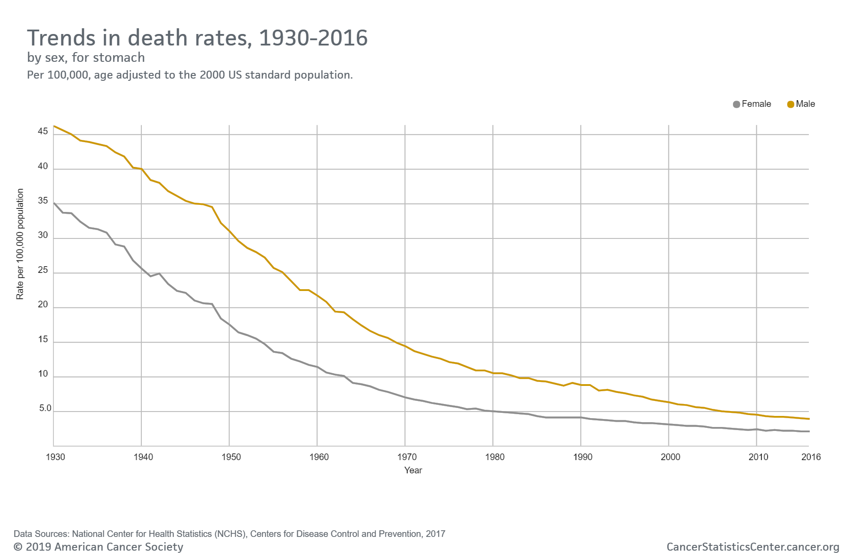
Επιδημιολογία Γαστρικού Καρκίνου

Slide 25
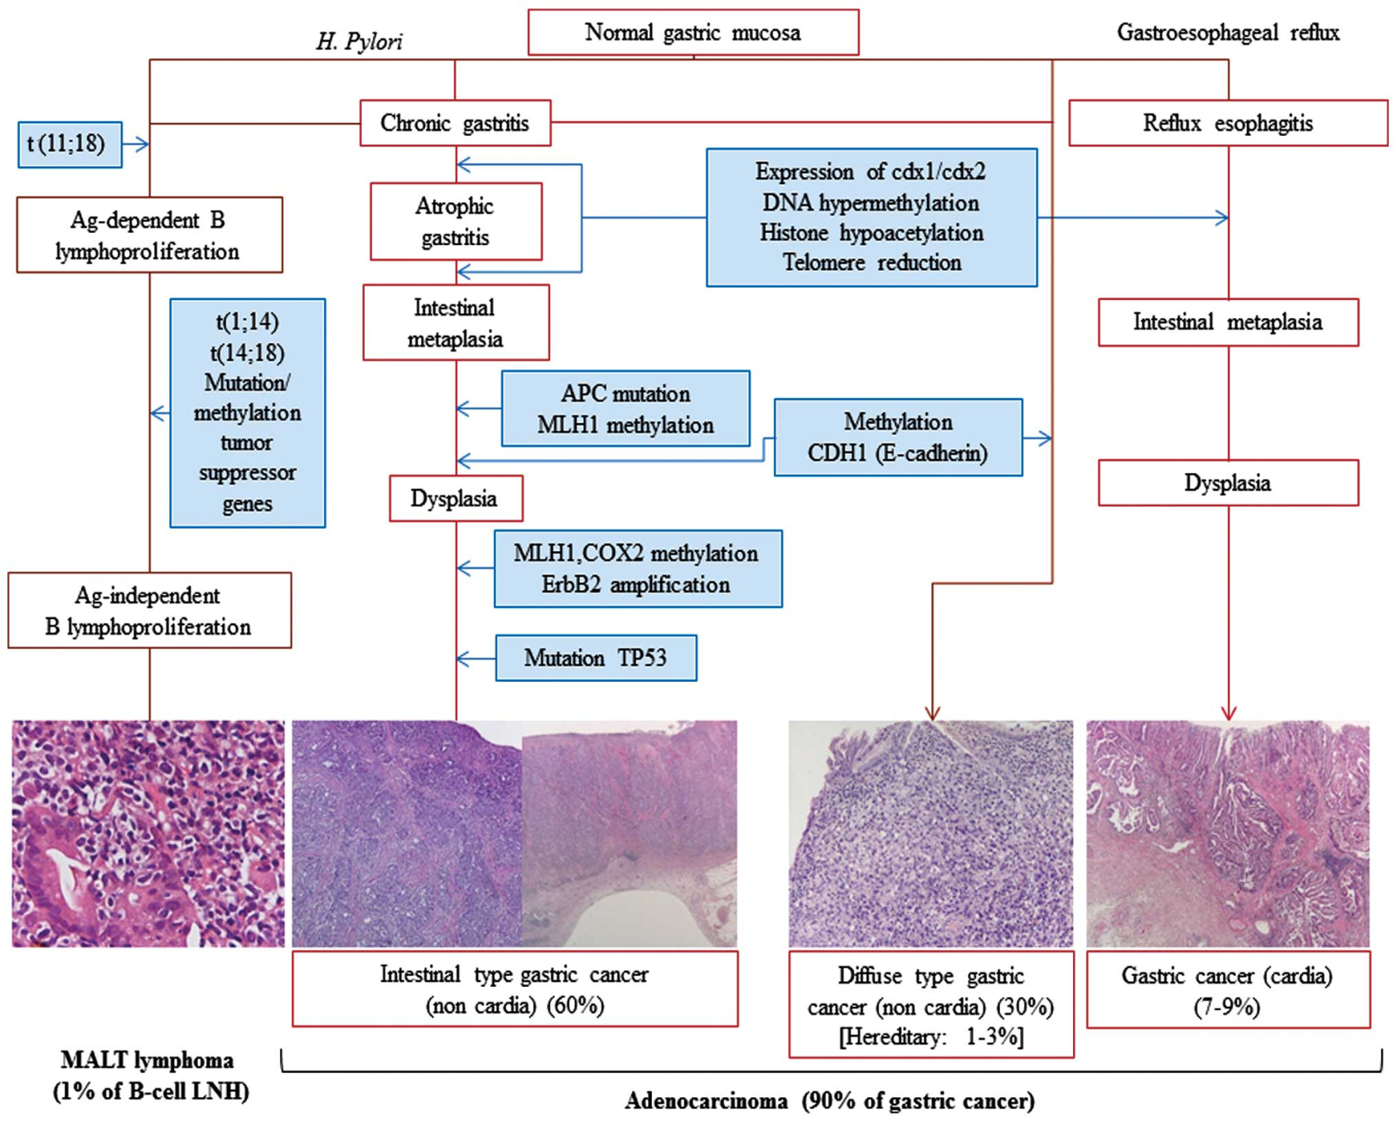
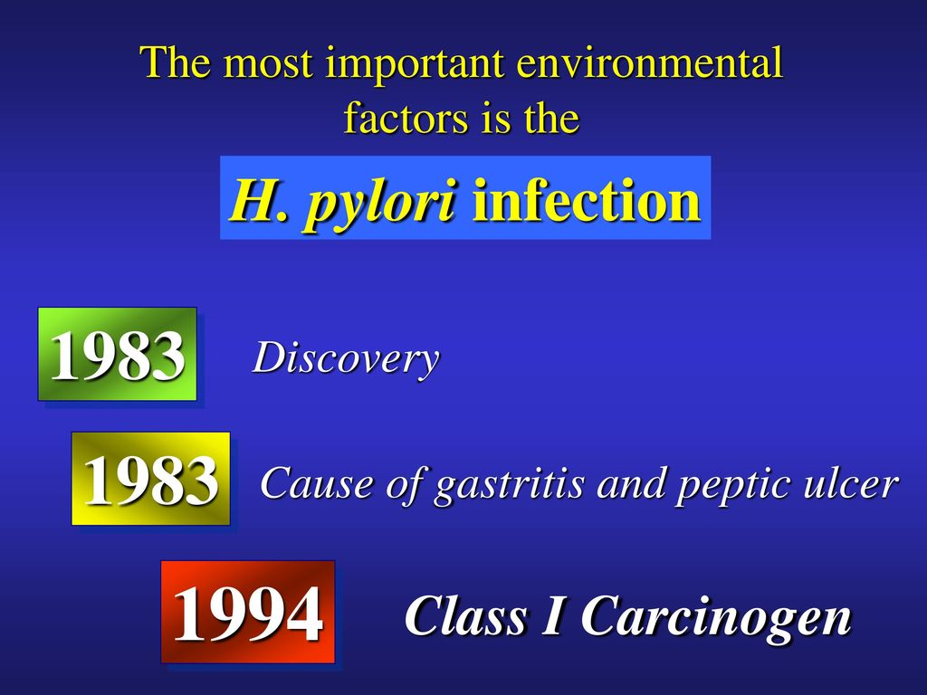
Παθοφυσιολογία Γαστρικού Καρκίνου
Conteduca, Int J Oncol., 2013

Slide 26
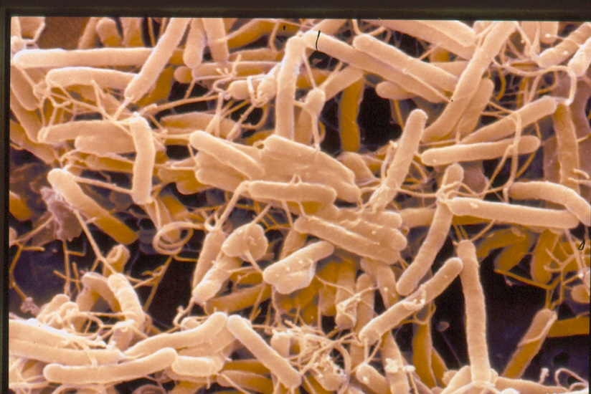
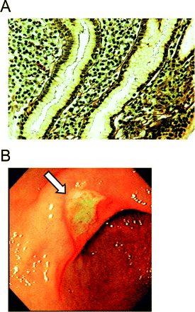
Ελικοβακτηρίδιο του πυλωρού
(Helicobacter pylori)

Slide 27
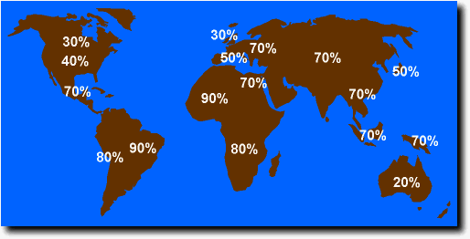
Επιπολασμός H. pylori

Slide 28
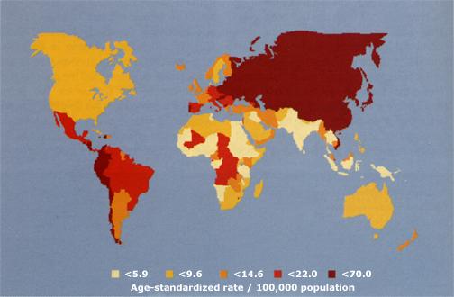
Επίπτωση γαστρικού καρκίνου

Slide 29
H. Pylori και γαστρικός καρκίνος
Forman, BMJ, 1991
Nomura, NEJM, 1991
Parsonnet, NEJM, 1991
RR: 2,1 – 8,7
Huang, Gastro, 1998 (μεταανάλυση): RR: 2

Slide 30
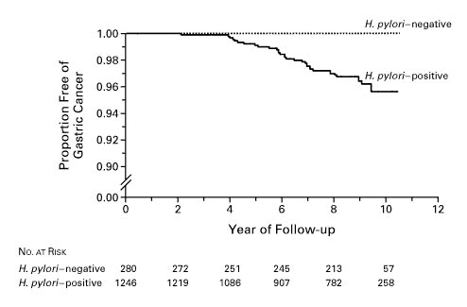
H. Pylori και γαστρικός καρκίνος
1526 Ιάπωνες
  1246 H. pylori (+)
  280 H. pylori (-)
Μέσος χρόνος παρακολούθησης: 7,8 έτη
Uemura, NEJM, 2001
Notes:
Figure 1. Kaplan-Meier Analysis of the Proportion of H. pylori-Positive and H. pylori-Negative Patients Who Remained Free of Gastric Cancer.
During follow-up, gastric cancer developed in 36 of the 1246 H. pylori-infected patients (2.9 percent) but in none of the 280 uninfected patients (P<0.001).

Slide 31
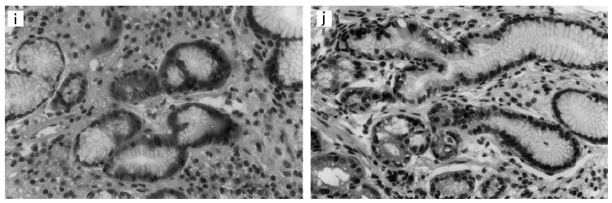
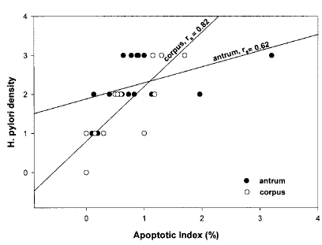
Ανανέωση (turnover) επιθηλιακών κυττάρων και γαστρική καρκινογένεση
Fas – FasL και H. pylori
  Απόπτωση επιθηλιακών κυττάρων
  Χρονιότητα λοίμωξης
↑απόπτωσης
↓
↑πολλαπλασιασμού
↓
↑πιθανότητας
καρκινογένεσης
Archimandritis, Clin Exp Immunol, 2000
Sougioultzis, Mod Pathol, 2003

Slide 32
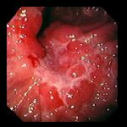
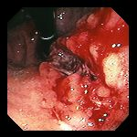
Κακοήθη έλκη
Κακόηθες έλκος άντρου
Κακόηθες έλκος θολοσωματικής

Slide 33

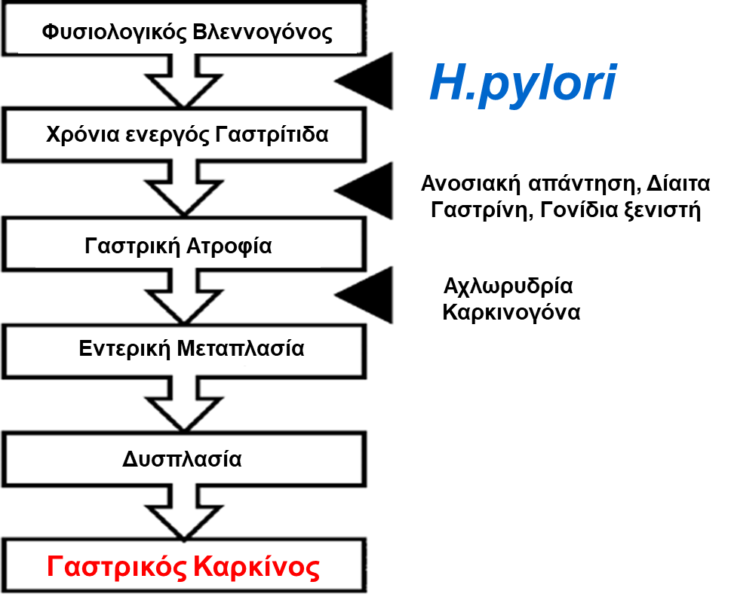

Slide 34
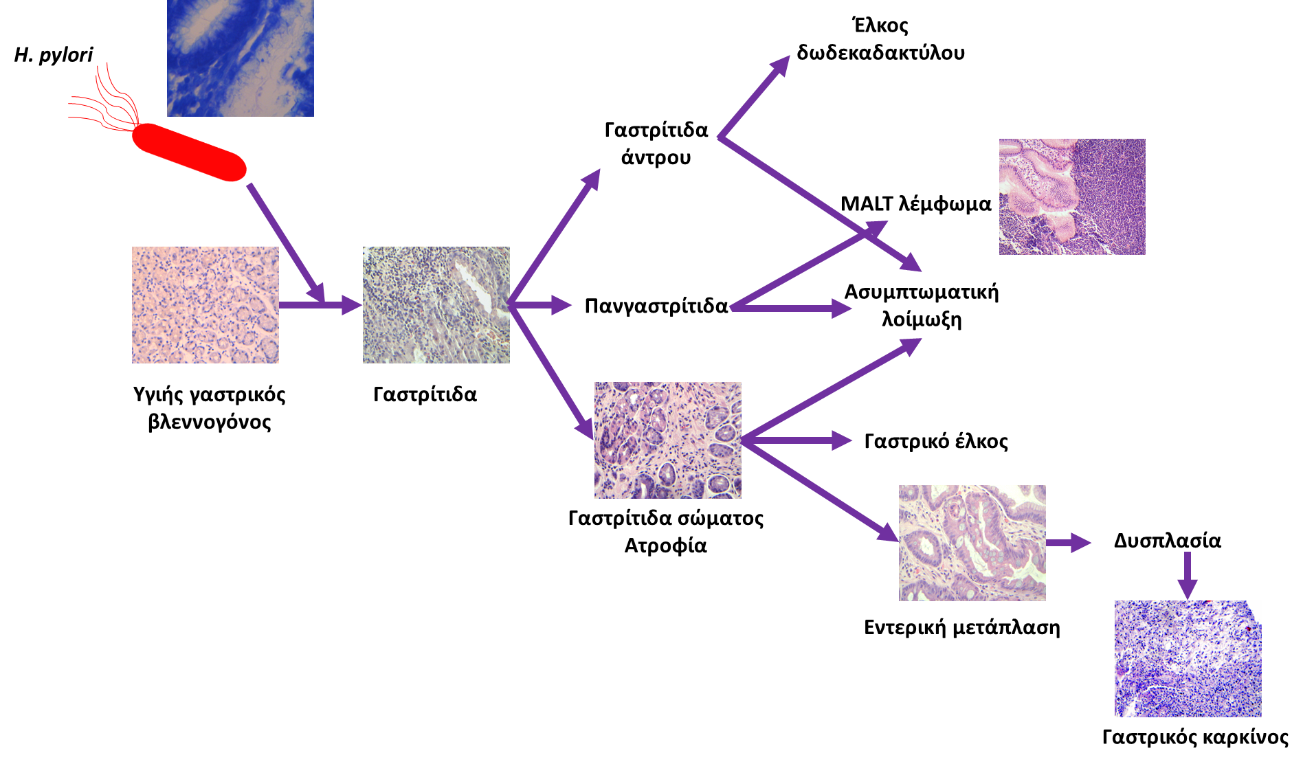
ΦΥΣΙΚΗ ΙΣΤΟΡΙΑ H. pylori ΛΟΙΜΩΞΗΣ

Slide 35
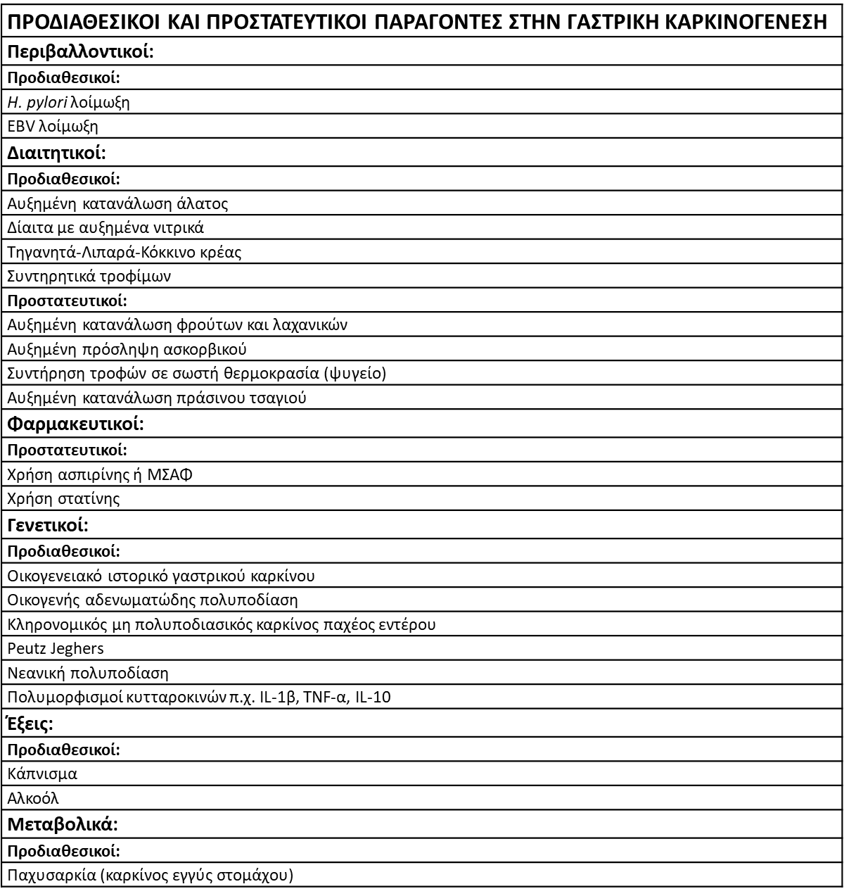

Slide 36
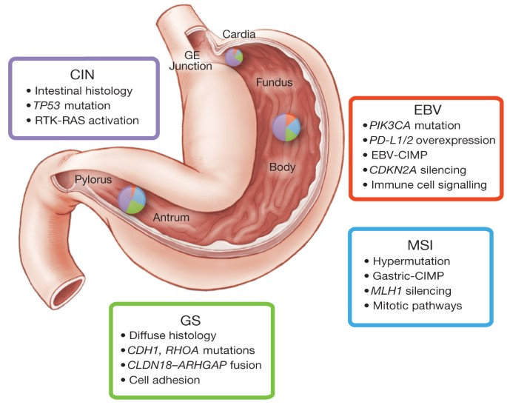
The Cancer Genome Atlas Research Network (TCGA)
EBV (+) :
  10% γαστρικών καρκίνων
  Υπερμεθυλίωση DNA
  Μετάλλαξη PIK3CA
  Υπερέκφραση PD-L1 και PD-L2
MSI:
  Απώλεια ΜMR
  Γυναίκες
  Εντερικού τύπου
  Υπερμεθυλίωση MLH1
Γενωμική Σταθερότητα:
  Διαχύτου τύπου
  Νεαρή ηλικία
  Μεταλλάξεις CDH-1
CIN:
  Εντερικού τύπου
  Μεταλλάξεις ΤΡ53
  Ενεργοποίηση cMET

Slide 37
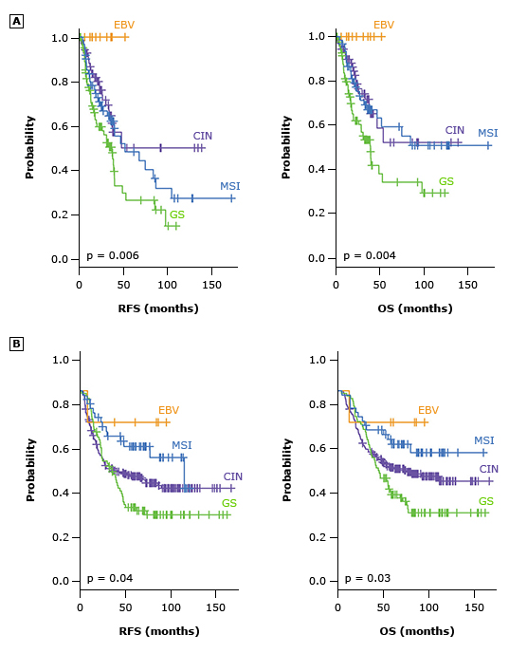
TCGA- Πρόγνωση

Slide 38
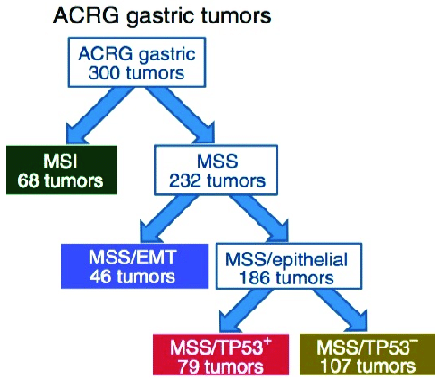
Asian Cancer Research Group- ACRG
MSS/EMT:
  15.3%
  Προχωρημένο στάδιο
  Νεαρή ηλικία
  Διαχύτου τύπου
  Χειρότερη πρόγνωση
MSS/TP53(-)
  35.7%
MSS/TP53(+)
  26.3%
  EBV
  Mεταλλάξεις ARID1A, APC, KRAS, PIK3CQA, SMAD4
MSI
  Πρώιμο στάδιο
  Περιφερικό μέρος στομάχου
  Εντερικού τύπου
  Καλύτερη πρόγνωση

Slide 39
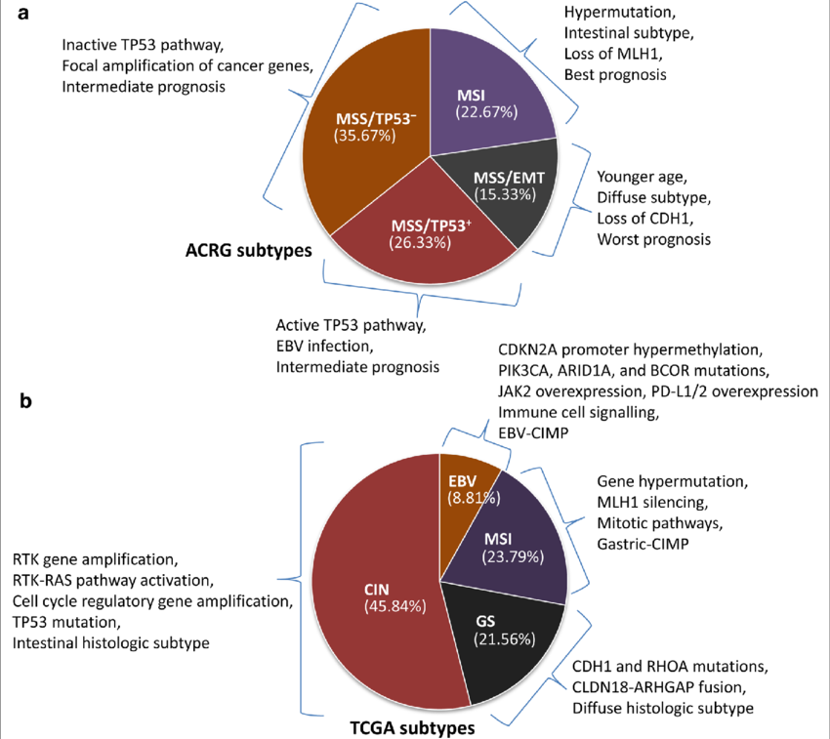
TCGA Vs ACRG

Slide 40

Καρκίνος στομάχου-Συμπτώματα
Πρώιμος γαστρικός καρκίνος ασυμπτωματικοί
Συμπτωματολογία πεπτικού έλκους
Σε προχωρημένα στάδια απώλεια ΣΒ και κοιλιακό άλγος
Ναυτία, έμετοι, πρόωρος κορεσμός, ψευδοαχαλασία, μέλαινες

Slide 41
Διάγνωση
Ενδοσκόπηση
Αξονική
Εργαστηριακά
ΕUS

Slide 42
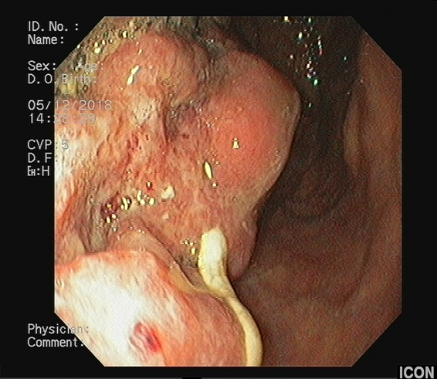
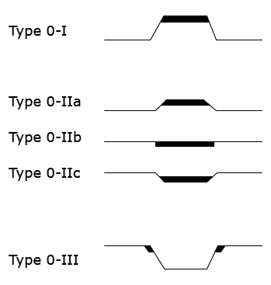
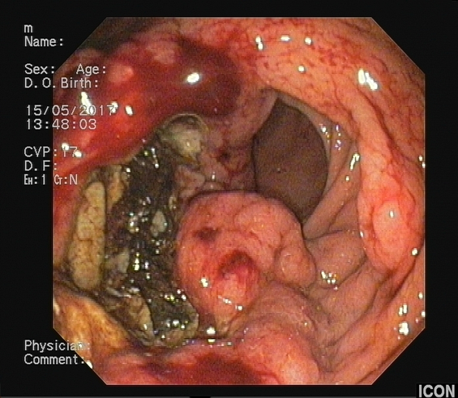
Ενδοσκόπηση

Slide 43
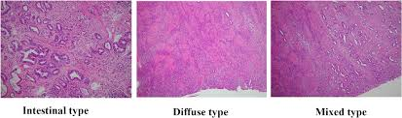
Εντερικού Vs Διαχύτου Τύπου
ΕΝΤΕΡΙΚΟΥ ΤΥΠΟΥ
ΔΙΑΧΥΤΟΥ ΤΥΠΟΥ
Σχηματισμός αδενίων
Άρρενες
Μεγαλύτερη ηλικία
Καλύτερη πρόγνωση
Eξέλιξη προκαρκινωματώδων αλλοιώσεων
Διάχυτο πρότυπου-χωρίς συνοχή
Διηθητικό
Σφραγιστήρας δακτυλίου (signet ring)
Άρρενες : Θήλεα 1:1
Νεαρή ηλικία
Πτωχή πρόγνωση
Απώλεια έκφρασης E-cadherin- Μετάλλαξη CDH1

Slide 44
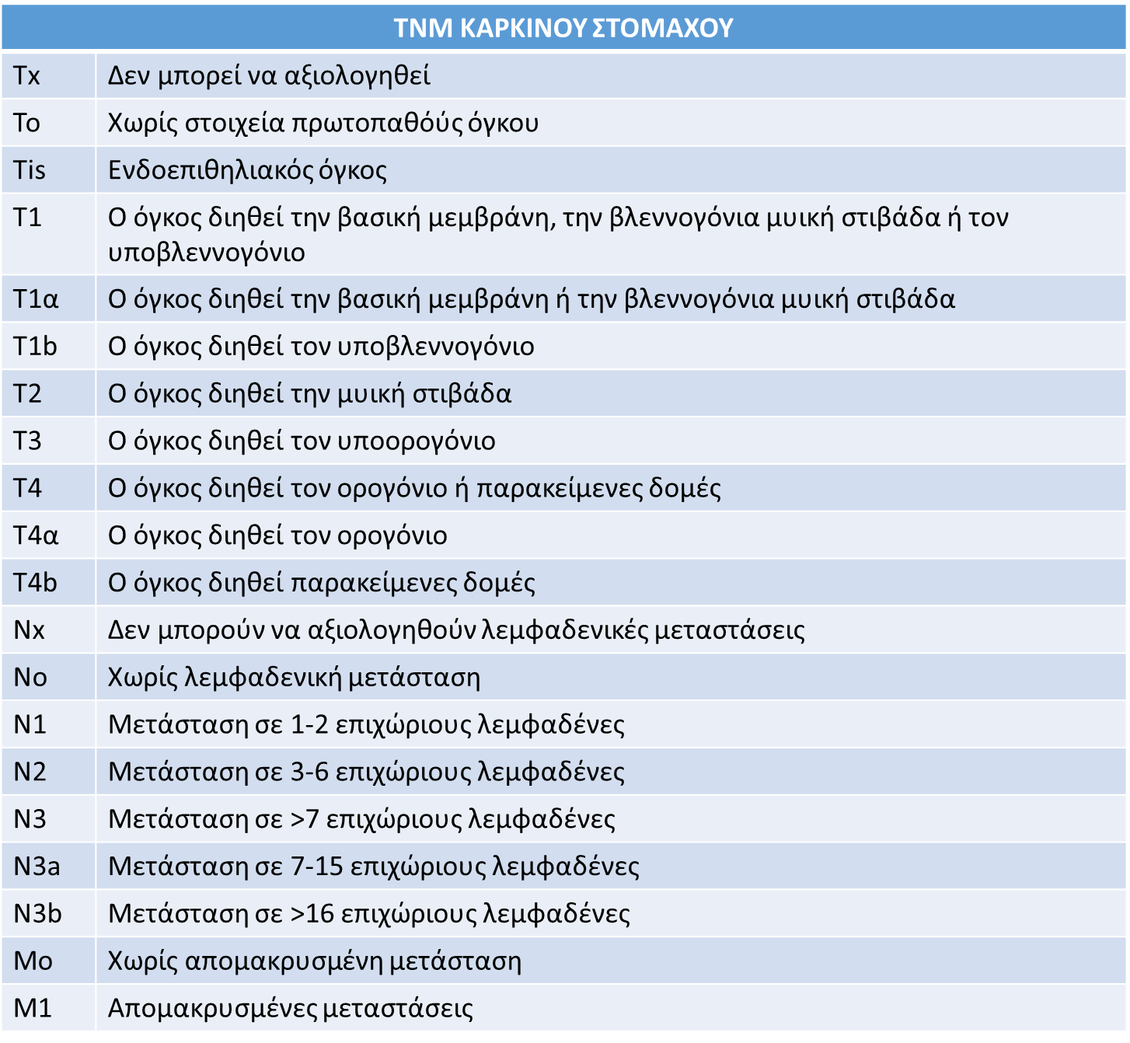

Slide 45
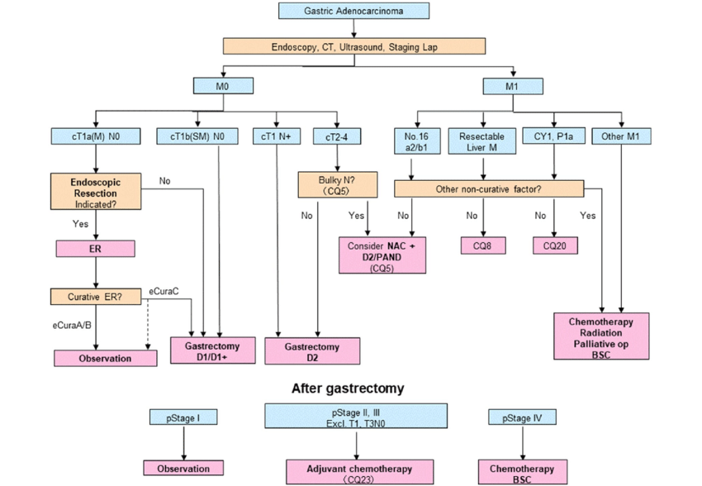
Θεραπεία Καρκίνου Στομάχου
Χειρουργείο:
  Ολική γαστρεκτομή σε άπω γαστρικό καρκίνο και καρκίνο διαχύτου τύπου
  Μερική γαστρεκτομή σε περιφερικό καρκίνο
Ενδοσκόπηση:
  EMR για όγκους εντοπισμένους σε βλεννογόνο, <2εκ σε ΙΙα και <1εκ σε ΙΙβ
  ESD για εντερικού τύπου <3εκ
ΧΜΘ-ΑΚΘ-Ανοσοθεραπεία

Slide 46
Eνδοσκοπική Επιτήρηση Γαστρικού Καρκίνου
Μετανάστης από ενδημική χώρα ή (+) οικογενειακό ιστορικό
ΟΧΙ
Κανένας προληπτικός έλεγχος
ΝΑΙ
Γαστροσκόπηση στα 50
H. pylori (-)
Ατροφία/ ΕΜ (-)
Οικ. Ιστορικό (-)
H. pylori (+)
Ατροφία/ ΕΜ (-)
Οικ. Ιστορικό (-)
Ατροφία/ ΕΜ (+) ή
Οικ. Ιστορικό (+)
Εκρίζωση H. pylori
Αν H. pylori(+) εκρίζωση
Ατροφία/ΕΜ (-)
Ατροφία/ΕΜ (+)
Καμία επιτήρηση
Γαστροκόπηση σε 3-5 έτη
Γαστροκόπηση ανά 1-2 έτη
Kim, Giejournal, 2016

Slide 47
Επιτήρηση Γαστρικού Καρκίνου σε Γενετικά Σύνδρομα
ΣΥΝΔΡΟΜΟ | ΓΕΝΕΤΙΚΗ ΒΛΑΒΗ | ΠΡΟΤΥΠΟ ΚΛΗΡΟΝΟΜΙΚΟΤΗΤΑΣ | ΣΥΣΤΑΣΗ ΕΠΙΤΗΡΗΣΗΣ
Κληρονομικός γαστρικός καρκίνος διαχύτου τύπου | CDH1 | AE | Προφυλακτική γαστρεκτομή ηλικία 18-40 Ενδοσκόπηση με βιοψίες ανά 6-12 μήνες
Σύνδρομο Lynch | EPCAM, MLH1, MSH2, MSH6, PMS2 | AE | Οικογενειακό ιστορικό ή Ασιάτες
Σύνδρομο νεανικής πολυποδίασης | SMAD4 BMPR1A | AE | Από 15 ετών Ετησίως αν πολύποδες Ανά 2-3 χρόνια αν πολύποδες (-)
Peutz Jeghers | STK11 | AE | Γαστροσκόπηση από εφηβεία Ανά 2-3 έτη
FAP | APC | AE | Δωδεκαδακτυλο/γαστροσκόπηση από 25 ετών

Slide 48
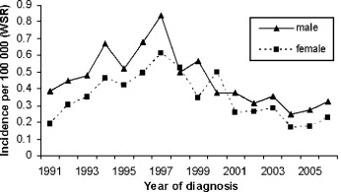
Επιδημιολογία γαστρικού MALT (Mucosa Associated Lymphoid Tissue)
Επίπτωση:
  0.8-1.2/100.000 περιστατικά/ έτος
2-3% των κακοηθειών του στομάχου

Slide 49
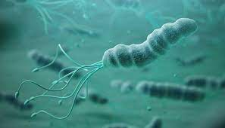
Προδιαθεσικοί παράγοντες γαστρικού ΜΑLT
Λοίμωξη από Η. Pylori
Κοιλιοκάκη
Αυτοάνοσα νοσήματα (π.χ. Σjogren)
Ανοσοανεπάρκεια (AIDS)
Μακροχρόνια ανοσοκατασταλτική αγωγή (Μεταμοσχεύσεις)

Slide 50
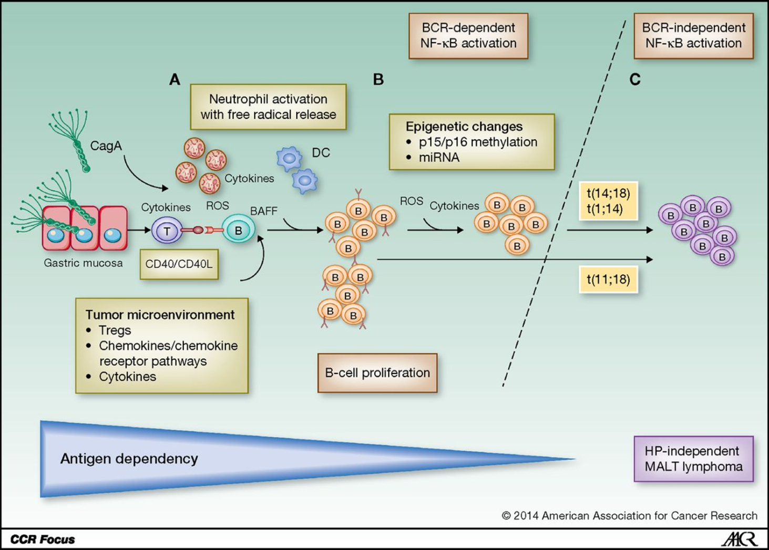
Παθοφυσιολογία γαστρικού MALT

Slide 51
Γενετική στο MALT
t(11;18)(q21;q21):
  15-40% των MALT (πνευμονικής και γαστρικής εντόπισης)
  παραγωγή πρωτεΐνης (API2-MALT1) με ογκογόνο δράση
  1/3 των γαστρικών MALT λεμφωμάτων
  ανθεκτικότητα στην αντι-Hp αγωγή
  προστατεύει από την εξέλιξη σε πιο επιθετικές μορφές
  CagA+ στελέχη Hp
  αποτυχία θεραπείας με αλκυλιούντες παράγοντες
t(1;14) (p22;q32):
  1-2 % των MALT λεμφωμάτων
  πυρηνική υπερέκφραση της BCL10 πρωτεΐνης
  προχωρημένο στάδιο
  δεν ανταποκρίνονται στην εκρίζωση του Hp. HLADQA1*0103 και HLADQB1*0601.
t(14;18)(q32;q21)
  Μετάλλαξη MALT1 και γονίδιο IgH
  πυρηνική υπερέκφραση της BCL10 πρωτεΐνης
  δεν ανταποκρίνονται στην εκρίζωση του Hp.
t(3;14)(p13;q32)
  Mετάλλαξη FOXP1 και IgH
  Υπερέκφραση FOXP1
  Ίσως πτωχή πρόγνωση
HLADQA1*0103 και HLADQB1*0601.

Slide 52

Κλινική Εικόνα γαστρικού MALT λεμφώματος
Μη ειδική-παρόμοια με πεπτικό έλκος
Επιγαστραλγία
Ανορεξία
Απώλεια ΣΒ
Πρόωρος κορεσμός
Συνήθως απουσία Β συμπτωμάτων

Slide 53
Διάγνωση – Σταδιοποίηση MALT λεμφώματος
Ενδοσκόπηση
Αξονική τομογραφία
Οστεομυελική βιοψία
EUS

Slide 54
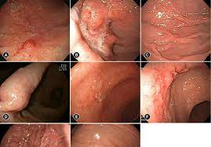
Γαστρικό MALT λέμφωμα-Ενδοσκόπηση
Εξέλκωση-Διαβρώσεις
Ανομοιογένεια βλεννογόνου
Πολυποειδής μάζα
Υπερτροφικές πτυχές
Οζώδης διαμόρφωση
Πετεχειώδες ενάνθημα
Απουσία μακροσκοπικών αλλοιώσεων

Slide 55
Σταδιοποίηση γαστρικού MALT λεμφώματος
Ann Arbor System | Paris system | Διήθηση του λεμφώματος
ΕΙ1 | Τ₁Ν_{ο}Μ_{ο} | Βλεννογόνος, Υποβλεννογόνος
ΕΙ2 | Τ₂Ν₀Μ₀ | Μυικός χιτώνας, υποορογόνιος
ΕΙ2 | Τ₃Ν₀Μ₀ | Διήθηση ορογόνιου
ΕΙ2 | Τ₄Ν₀Μ₀ | Διήθηση γειτονικών οργάνων
ΕΙΙ1 | Τ₁₋₄Ν₁Μ₀ | Επιχώριοι λεμφαδένες (Ι & ΙΙ)
ΕΙΙ2 | Τ₁₋₄Ν₂Μ₀ | Απομακρυσμένοι ενδοκοιλιακοί λεμφαδένες
ΕΙΙΙ | Τ₁₋₄Ν₃Μ₀ | Λεμφαδένες άνωθεν και κάτωθεν του διαφράγματος
ΕIV | T₁₋₄N₀₋₃M₁Β₁ | Απομακρυσμένα όργανα ή διήθηση μυελού

Slide 56
Γαστρικό MALT λέμφωμα- Παρακολούθηση-Θεραπεία

